Slide 1
Ремонт перегородок, балконов, лестниц, окон и дверей

Slide 2
Рассматриваемые вопросы
Ремонт и замена лестниц.
Ремонт и замена окон и дверей.
Устранение протечек через оконные заполнения

Slide 3
1. РЕМОНТ И ЗАМЕНА ЛЕСТНИЦ.
Лестница – особенный конструктивный элемент здания, подвергающийся постоянным нагрузкам и воздействию атмосферных и температурных факторов.
Ремонт лестниц – можно считать и обновление лакового покрытия или устранение скрипа, а можно понимать под этой фразой замену несущих элементов или ступенек и перил.

Slide 4
Классификация лестниц по материалу:
Алюминиевые;
Веревочные;
Комбинированные;
Стеклянные;
Металлические;
Деревянные;
Бетонные.

Slide 5
Причины ремонта лестниц
Непрочность перил;
на проступях появляются царапины, сколы и пятна, а также следы неравномерного износа и трещины;
Истирание ступени, скрип, шатание в ступенях;
повреждение поручней, загнивание несущих элементов деревянных лестниц.

Slide 6
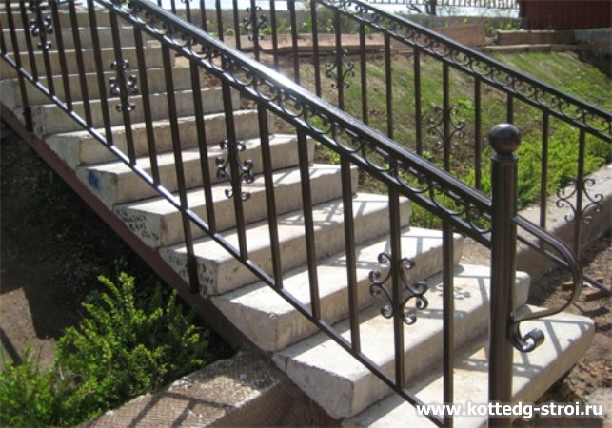
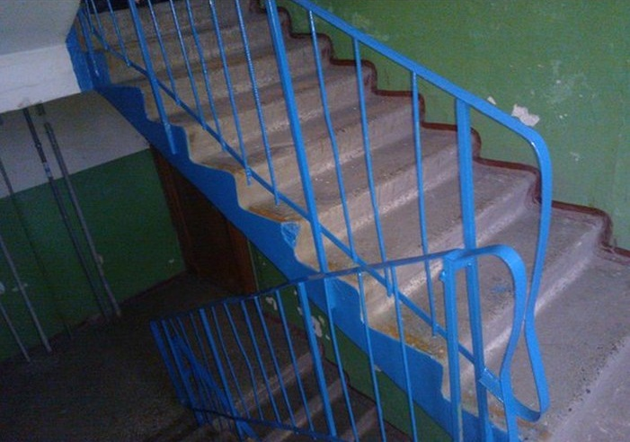
Непрочность перил - >
плохое прикрепление нижней опорной балясины, слишком большие пазы в ней или сломанные шипы косоура.

Slide 7
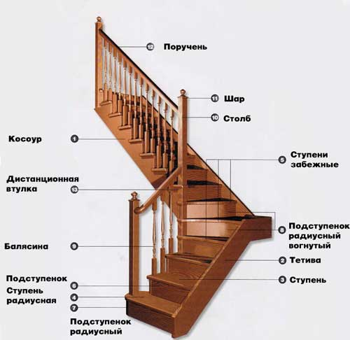
Ремонт перил
Для ремонта можно прикрепить балясину к косоуру шурупами. Для закрепления опорной балясины в конструкции с закругленной нижней ступенью можно завернуть в балясину шуруп сквозь пол.

Slide 8
Скрип
Причиной скрипа является возникновение трения проступей о другие части лестницы. Чаще всего трение указывает на то, что какая-то часть проступи неплотно прикреплена к косоуру, промежуточной балке или подступенку. Причиной может быть усыхание или коробление этих деталей.

Slide 9
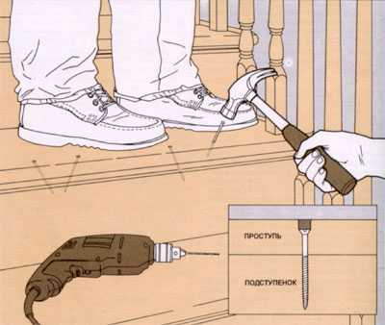
Устранение скрипа
Ступень прижимают вниз с помощью гвоздей или шурупов (прогиб незначителен)

Slide 10
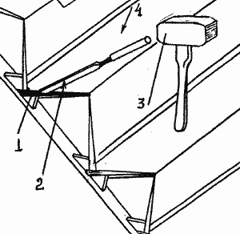
Ступень подклинивается тонким клином (разрушающее соединение между ступенью и тетивой или косоуром)
1 - деревянный клин; 2 - стамеска; 3 - деревянная киянка; 4 - ступень, издающая скрип

Slide 11
С помощью деревянных подкосов или металлических уголков, как в случае скрепления ступени с подступенком. Ступень, прочно опирающаяся на подкос или уголок, перестанет двигаться под нагрузкой, а следовательно, и скрипеть.

Slide 12
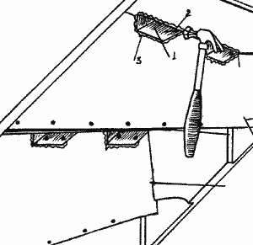
Установка треугольных подкосов на клей.
Для этого обе короткие части деревянного бруска треугольной формы, размером 75х50 мм, покрывают слоем клея ПВА. Затем необходимо прижать брусок к углу, образованному проступью и подступенком.
Для полного закрепления брусок прибивается двумя гвоздями.

Slide 13
Устранение трещин, выбоин и отколов в каменных и железобетонных ступенях
Тщательно расчистить трещины, выбоины, промыть их водой и заделать цементным раствором состава 1:2. Крупные выбоины заполнить бетоном состава 1:1:2 (с мелким, тщательно промытым гравием). Для исправления кромок ступеней поставить под разрушенное место опалубку и по ней вытянуть новую кромку одинакового с существующими профиля.

Slide 14
Износ рифленых участков металлических ступеней и площадок, их погнутости, нарушения сварных швов
Необходимо сносившиеся рифленые участки ступеней и площадок восстановить наваркой, погнутые участки выправить, отломанные элементы приварить.

Slide 15
Устранение расшатывания звеньев лестничных перил, повреждения отдельных элементов лестничных решеток или частей поручня расшатанные стойки
Укрепить в бетонных ступенях путем расчистки и углубления гнезд, заклепывания стоек обрезками стали и заливки цементным раствором состава 1:2. Поврежденные элементы решеток и перил заменить.

Slide 16
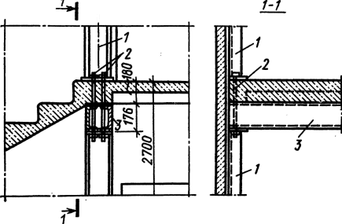
Усиление лестничной площадки
Лестничная площадка состоит из железобетонного настила с двумя выпускными ребрами с каждой стороны, служащими для сопряжения с существующими стенами лестничной клетки. Иногда наблюдаются недопустимые прогибы лестничных железобетонных площадок. В таких случаях производят их усиление посредством установки металлических балок, выполняемых из спаренных швеллеров, и последующей подводки и включения в работу посредством под клинки металлической стойки из швеллеров.
1— стойка из швеллера;
2 — болты;
3 — балка составная
из двух швеллеров

Slide 17
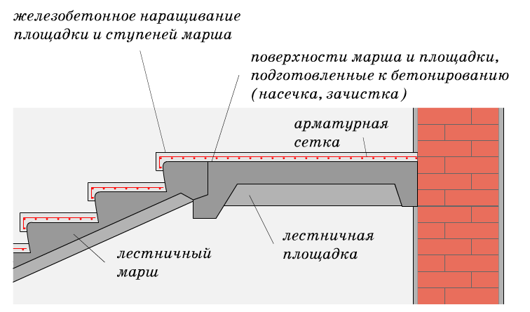
Примеры усиления ж/б лестничных маршей и площадок
Устройство железобетонного наращивания в сжатой зоне

Slide 18
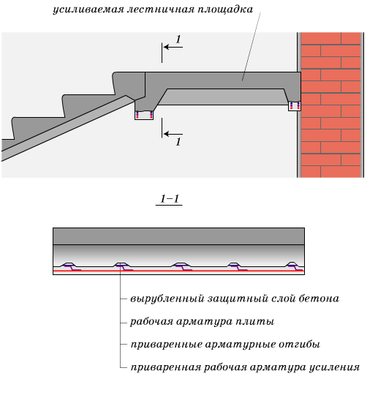
Устройство железобетонного наращивания в растянутой зоне

Slide 19
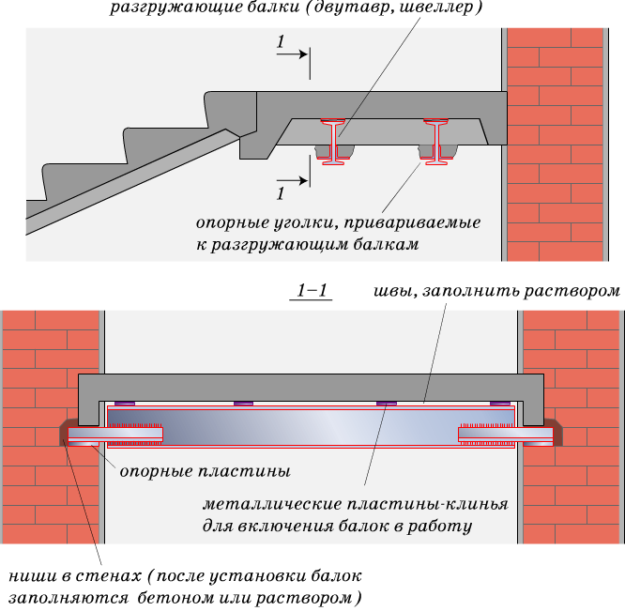
Подведение металлических разгружающих балок под площадки

Slide 20
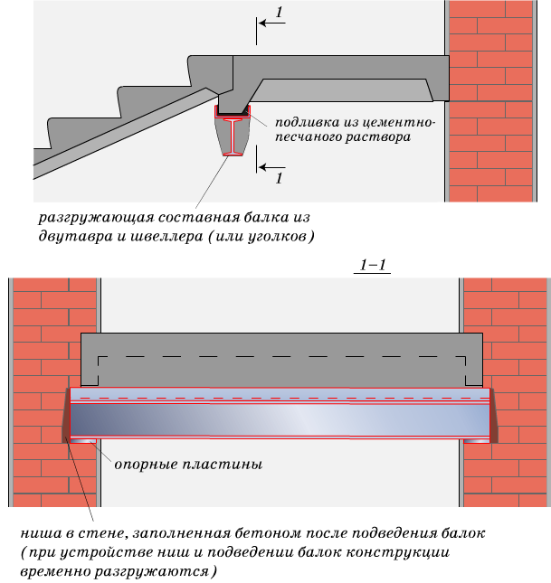
Подведение металлических разгружающих балок под лобовое ребро лестничной площадки

Slide 21
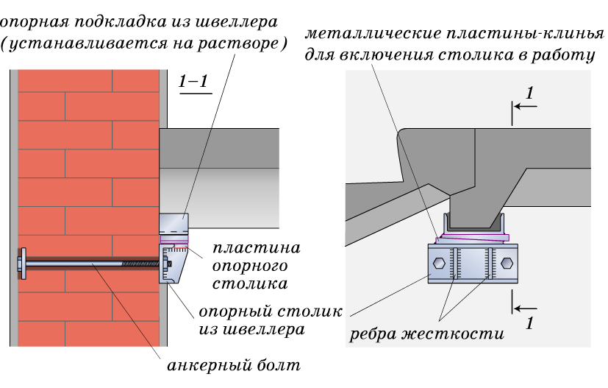
Установка опорных столбиков под лобовым ребром лестничной площадки

Slide 22
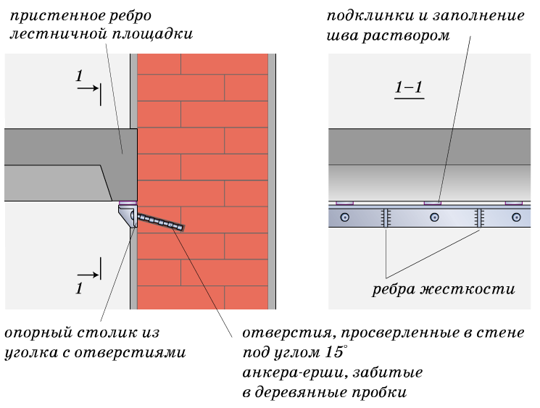
Установка опорного столика под пристенным ребром лестничной площадки

Slide 23
2. Ремонт и замена окон и дверей (окна)
При ремонте окон выполняются следующие работы:
укрепление переплетов с частичной заменой деталей;
устройство новых рам, переплетов, форточек, фрамуг и прочих элементов;
смена разбитых стекол и промазка фальцев; постановка новых оконных приборов и ремонт старых;
проконопатка оконных коробок и заделка сопряжений раствором или мастикой;
окраска деревянных и металлических частей.

Slide 24
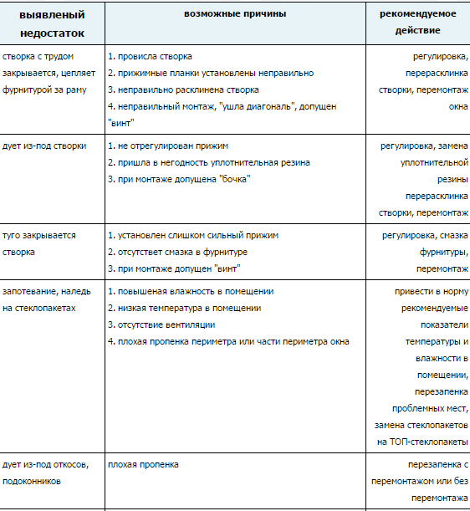

Slide 25
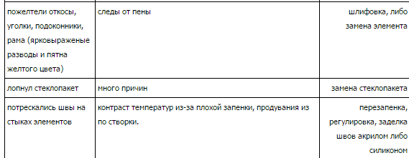

Slide 26
2. Ремонт и замена окон и дверей (двери)
Причины ремонта:
частое открывание и закрывание приводит к расстройству стыков и сопряжений конструкций, заполняющих проемы, между собой и в местах сопряжения их с коробкой, а последней — со стеной.
по разным причинам могут коробиться, растрескиваться, перекашиваться, а также разрушаться от гниения, если не предотвратить их увлажнение.

Slide 27
Ремонт дверей:
в исправлении перекосов дверных полотен, укреплении их путем постановки металлических угольников или планок;
устройстве теплоизоляции, ликвидации выбоин, поломок, других местных дефектов;
обивке деревянных полотнищ входных дверей листовым железом, замене отдельных частей полотнищ и коробок, средств герметизации (резиновых прокладок и др.)и т.д.
При больших дефектах, когда ремонт нецелесообразен, производят замену всего заполнения и коробки.

Slide 28
3. Устранение протечек через оконные заполнения
Причина:
проникновение через оконное заполнение влаги во внутренние помещения зданий, что вызывает не только отсыревание стен, нарушение комфортности и внутреннего вида помещений, но и ухудшает теплоизоляционные свойства ограждений.

Slide 29
Ремонт оконных заполнений
при отсутствии или недостаточной ширине отливного бруска прикрепляют новый брусок шурупами к нижним обвязкам переплета;
при наличии отливного бруска, но недостаточном его креплении брусок крепят шпильками или шурупами на суриковой замазке;
очищают от загрязнений и углубляют капельники отливного бруска;
снимают шпильки, обмазывают замазкой фальцы и снова устанавливают штапики с плотным их креплением шпильками (гвоздями);
окрашивают створки и устанавливают уплотняющие прокладки.

Slide 30
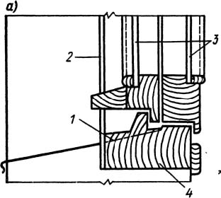
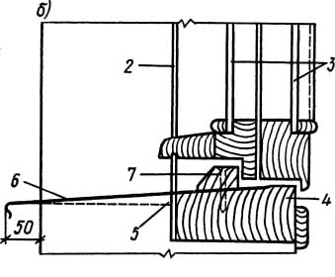
Ремонт нижней части существующего оконного заполнения
снимают створки оконных переплетов;
удаляют существующий металлический слив;
срезают нижнюю обвязку оконной коробки и трапецеидальный выступ;
устанавливают новое металлическое покрытие (слив) из оцинкованной кровельной стали и прикрепляют его к коробке.
1— намечаемая линия среза при ремонте;
2 — щель между коробкой и стеновой панелью;
3 — стекло;
4 — нижний брусок оконной коробки;
5 — мастика УМС-50;
6 — новое открытие;
7 — притворный деревянный брусок со скосом и прорезями для отвода воды

Slide 31
При обнаружении разных причин повреждений лестниц, окон, дверей существуют различные виды ремонта

